Slide 1


AMIZADE
www.planetapowerpoint.com.br

Slide 2

Quando um amigo cai, o outro ampara-o.
Se ambos tropeçam, apoiam-se mutuamente.
www.planetapowerpoint.com.br

Slide 3

Para que a amizade possa entrar, tens de abrir a porta
www.planetapowerpoint.com.br

Slide 4

Mostra-me os teus amigos e dir-te-ei quem és…
www.planetapowerpoint.com.br

Slide 5

Os amigos percebem quando precisamos de estar sozinhos, mas um grande amigo sabe, exatamente, quando deve regressar!

Slide 6
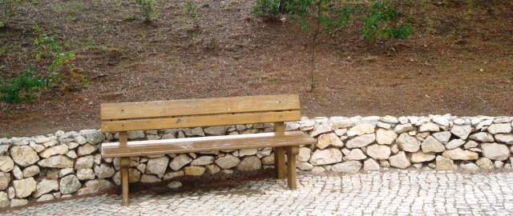
Feliz daquele que encontra um amigo digno desse nome.

Slide 7
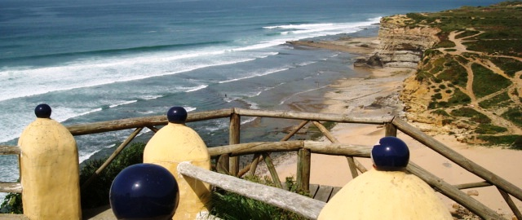
A amizade multiplica as alegrias e divide os aborrecimentos

Slide 8

Feliz de quem nunca tenha necessidade de pôr à prova os seus amigos.

Slide 9
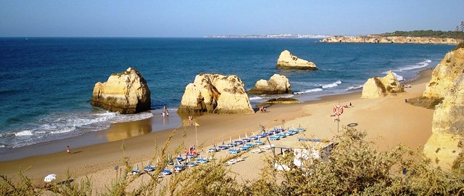
A amizade não é uma conquista. É uma capacidade natural para repartir a nossa festa.

Slide 10

O inimigo ocupa mais espaço na nossa mente do que o amigo no nosso coração.

Slide 11

Seja amigo daqueles que nada querem em troca.

Slide 12

Nenhuma qualidade proporcionará mais amigos do que a disposição para admirar as qualidades dos outros.

Slide 13

Como as plantas a amizade não deve ser muito nem pouco regada.

Slide 14

Nunca a fortuna põe um homem em tal altura que não precise de um amigo.

Slide 15

As amizades são como as porcelanas, para que durem muito, não nos devemos servir delas.

Slide 16
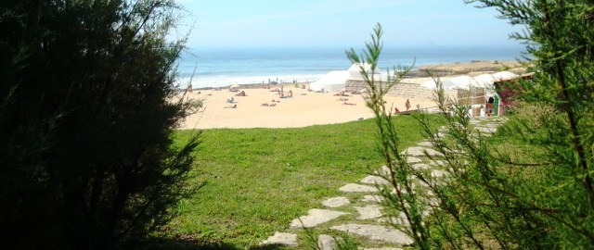
Para uma amizade a dois é necessária a paciência de um.

Slide 17

A melhor parte da vida de uma pessoa está nas suas amizades.

Slide 18
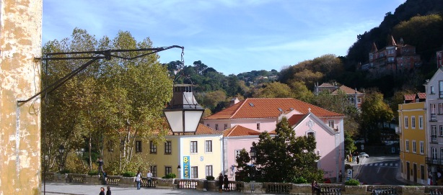
É fácil adquirir um inimigo, difícil, é conquistar um amigo.

Slide 19
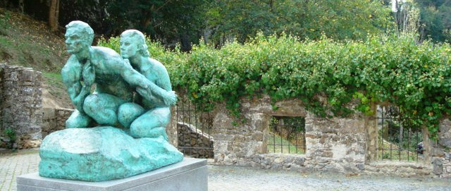
Quando o meu amigo está infeliz, vou ao seu encontro; quando está feliz, espero por ele.

Slide 20
Compilação de textos de insignes pensadores Música: “Abraça-me” de Katsaros George
Fotos e formatação de
JBVieira
Janeiro / 2013
Colaboração: rpMourão

